Slide 1
Styrelsekonferens
2019-11-10

Slide 2
Dagens innehåll
Presentation; Namn, vilken klubb, funktion, 3 positiva saker får klubbarbetet, 3 mindre positiva saker från klubbarbetet
Information från distriktsstyrelsen & utskotten
Information från SBK
Information från Studiefrämjandet
Lokalklubbstid

Slide 3
Positiva saker
Avesta: Mycket kurser, aktiv NW-grupp, agilityn kommer tillbaka till klubben. Många tävlingsekipage, Köket! Engagerad kärna av medlemmar
Särna-Idre: Ökat medlemsantal, ny specialsöksinstruktör, kurser kommer att börja med specialsökskurser
Mora: Bra samarbete – roligt, driftiga & hittar på mycket, nya medlemmar=nya kompetenser.
Borlänge: Bra samarbete mellan olika grenar, mång som vill utbilda sig, aktiviteter
Falun: Mycket kurser & tävlingar, engagemanget, god stämning, studiecirklarna i lydnad, rallylydnad & skogsgruppen
Gagnef-Floda: Sammanhållning, nya ”NW-medlemmar” , cirklar & tävlingar, öppen klubb inomhushall
Ludvika: Nya kurser t.ex. sund med hund, många på medlemsmöte med tema & soppa, engagemang

Slide 4
Mindre positiva saker
Avesta: Svårt att hitta förtroendevalda, låg kunskap om SBK, Lågt allmänt engagemang, hög medelålder, tappat stor del av spårmarkerna
Särna-Idre: Lågt engagemang bland medlemmar och styrelse
Mora: Ont om instruktörer som vill, ”skitsnackare”, lågt engagemang – övriga medlemmar
Borlänge: Dålig uppslutning, lågt engagemang, hög arbetsbelastning på några få
Falun: Vill engagera fler medlemmar, Lite spretigt mellan grenar, få på medlemsmöten
Gagnef-Floda: Få instruktörer, få aktiva
Ludvika: Få nya som vill göra något, få nya instruktörer = färre kurser, få funktionärer

Slide 5
Styrelseinformation
http://www.sbkdaladistriktet.se/distriktet/
Satsningar under 2020? Distriktsmöte 10 december
Stöd till rasklubbarna

Slide 6
Dä centrala
Anders Östling – Välkommen!

Slide 7
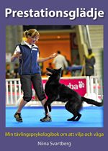
Studiefrämjandet
Nya regler 2020
Hundens vecka v.37 https://www.facebook.com/events/2949636561730759/
L1-Hund - 27-28 mars i Leksand
- 6-7 november i Falun
Starta en studiecirkel
Föreläsningar 2020

Slide 8
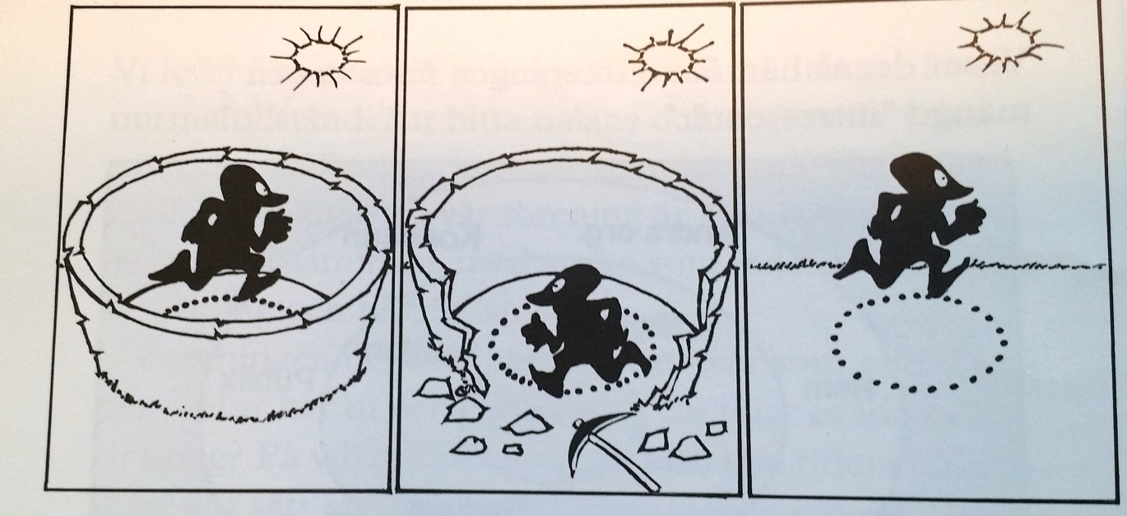
Verksamhetsidén
Omvärlden förändras runt omkring oss. Ändå fortsätter vi att leva inom de gamla gränserna.
Vill vi utvecklas måste vi se möjligheterna i att gå utanför det gamla.
Vilka utmaningar står vi inför?

Slide 9
Statistik 2019
Klubb: 2018 2019 %
Avesta BK 128 185 +44
Borlänge BK 309 352 +14
Falu BK 252 288 +14
Gagnef-Floda BK 139 163 +17
Hedemora-Säter BK 154 129 -16
Ludvika BK 438 378 -16
Malung-Sälen BK 83 81 -3
Mora BK 246 213 -16
Nedansiljans BK 365 339 -17
Särna-Idre BK 45 51 +13
Totalt: 2179 2159 -1

Slide 10
Det här är historien om fyra personer.
Vi kan kalla dem ALLA, NÅGON, INGEN och VEMSOMHELST.
Ett viktigt jobb skulle utföras och ALLA blev tillfrågad om att göra det.
VEMSOMHELST kunde ha gjort det men INGEN brydde sig om.
NÅGON blev arg eftersom det var ALLA:s jobb.
ALLA tyckte att VEMSOMHELST kunde ställa upp.
Men INGEN insåg att ALLA inte tänkte göra det.
Följaktligen slutade historien med
att INGEN sa till VEMSOMHELST
varpå ALLA skyllde på NÅGON

Slide 11
Gruppdiskussioner
Vilka åtgärder har ni i klubben vidtagit under senaste året för att rekrytera nya medlemmar?
Vilka rutiner finns i klubben när det gäller medlemsvård?
Hur skaffar ni er kunskap om vad era medlemmar tycker? Och hur når ni era medlemmar /ledare med information?

Slide 12
Fråga från Malung-Sälen
Det skulle vara intressant att veta hur övriga klubbar – åtminstone i Dalarna – gör med ungdomsmedlemmar.
Vi har ju VHU (Västerdalarnas hundungdom) som har agilityhinder på planen, materielförvaring i stugan och använder hela anläggningen vid tävlingar. Vår BK-klubb får varken in hyra eller någon hjälp från dem.
Nu är det knappt några ungdomar kvar – kanske bara 3 stycken – men flera vuxna BK-medlemmar som agility-tränar men inte hjälper till med något i klubben.
Hur gör andra klubbar? Tar de ut en hyra eller slår man ihop klubbarna?

